Slide 1
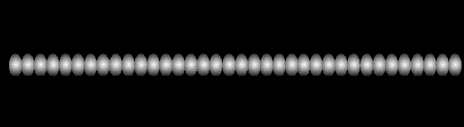
第四节 机械波
一 从振动到波动
---从单一质点到连续介质
在弹性介质中，一个质元的振动会引起近邻质元的振动，而近
邻质元的振动又会引起较远质元的振动，这样就会形成振动由
近至远的传播。这种传播就是机械波。
波动的一个例子：
机械波产生的条件：
1).波源 ---产生振动的物体；
2).弹性媒质 ---传播振动的介质。
仅对机械波成立

Slide 2
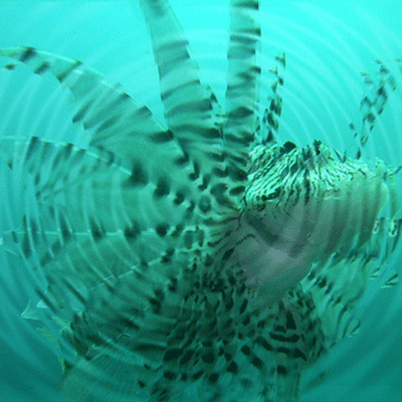
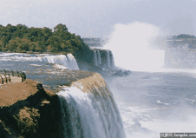
在介质中传播的是什么？
是物质微元的运动状态，而不是物质本身。
例：“随波逐流”
波和流动是有区别的。
随波：振动状态
逐流：水的运动

Slide 3
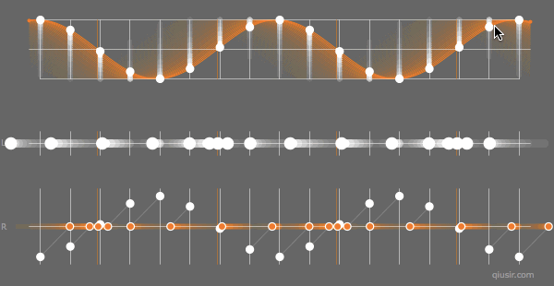
波的分类
按振动方向与传播方向分类，波可以分为：
横波：传播方向与振动方向垂直
纵波：传播方向与振动方向平行
质点只在平衡位置
附近振动，传播的
是波源的振动状态
混合波：同时包含横波和纵波
演示实验：
弹簧纵波

Slide 4
波动的特点
1).每个质点只能在平衡位置附近振动，不向前运动；
2).后面质点重复前面质点的运动状态，有相位落后。
振动与波动
振动研究一个质点的运动；
区别：
波动研究大量有联系的质点振动的集体表现。
联系：
振动是波动的根源，波动是振动的传播。

Slide 5
如何描述波动
1).波阵面(波面)：振动相位相同的点所组成的面。
平面波
球面波
波前
波前
波线
波线
波面
波面
球面波由
点波源产生
2).波前：传播在最前面的波面。
3).波线：发自波源，与波面垂直指向波的传播方向的射线。

Slide 6
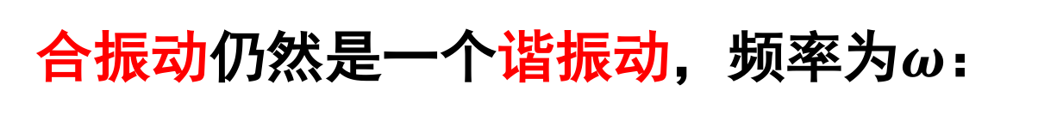
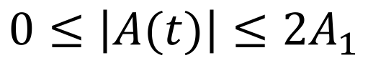
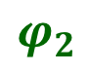

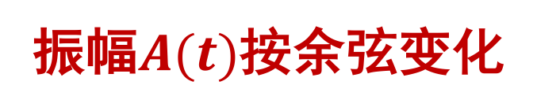
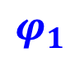

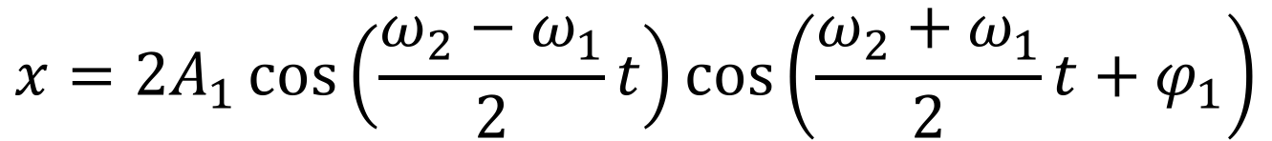
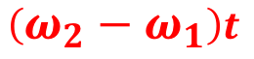

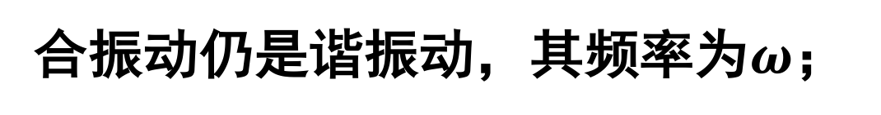
描述波动的基本物理量
$$λ$$
1).波速$\vec{u}$：
振动状态(相位)在
媒质中的传播速度。
$$\vec{u}$$
机械振动的传播源于介质形变产生的弹性力
机械波的波速取决于介质的弹性和惯性，与频率无关。
横波：
$$u=\sqrt{G/ρ}$$
$G$：切变弹性模量
固体
纵波：
$$u=\sqrt{Y/ρ}$$
$Y$：杨氏弹性模量
气体中只有纵波：
$$u=\sqrt{B/ρ}$$
$B$：体变弹性模量
2).波长$λ$：
在波的传播方向上，两相邻的相位差
为$2π$的质点间的距离。

Slide 7
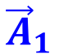
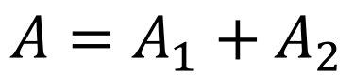
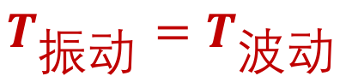
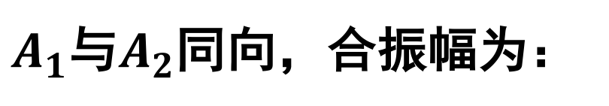
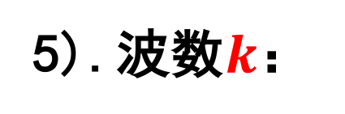
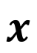
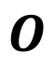
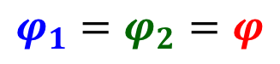

3).周期$T$：
振动相位每增加$2π$
所需要的时间。
$$λ$$
$$T_{振动}=T_{波动}$$
$$T=λ/u$$
$$\vec{u}$$
$$ν=\frac{1}{T}=\frac{u}{λ}$$
4).频率$ν$：
周期的倒数。
频率的物理意义：单位时间内，波前进的距离中包含的
完整波长的数目。
5).波数$k$：
在波的传播方向上$2π$的距离内包含的波长的数目。
$$k=\frac{2π}{λ}$$
问题：如何用数学方法去描述波的传播？

Slide 8
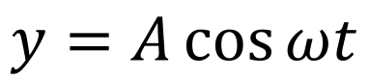
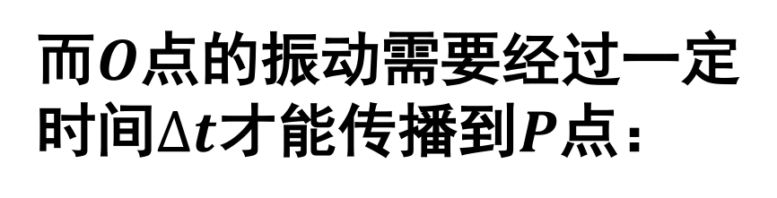
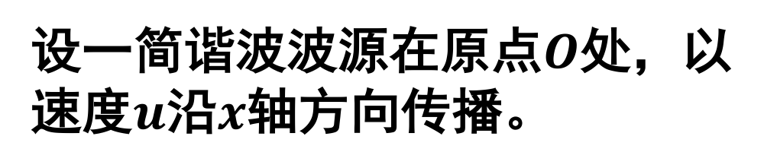
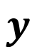

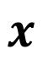
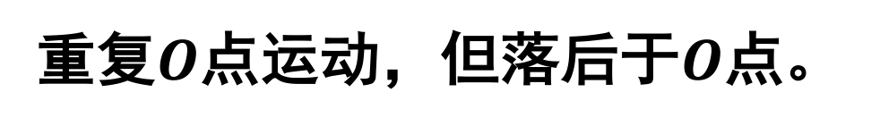
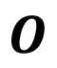
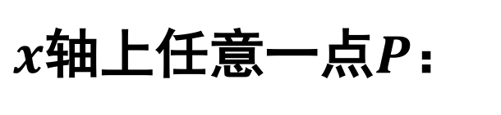
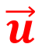
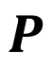
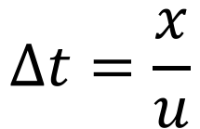
二 平面简谐波
媒质中各质点都作谐振动并且向一个方向传播。
1. 波函数的概念
$$y$$
$$\vec{u}$$
描述任意时刻，任意点的振动状态
的函数，被称为波函数。
$$O$$
$$P$$
$$x$$
设一简谐波波源在原点$O$处，以
速度$u$沿$x$轴方向传播。
$$x$$
波源的振动方程：
$$y=A\cos{ωt}$$
$x$轴上任意一点$P$：
重复$O$点运动，但落后于$O$点。
而$O$点的振动需要经过一定
时间$∆t$才能传播到$P$点：
$$∆t=\frac{x}{u}$$

Slide 9
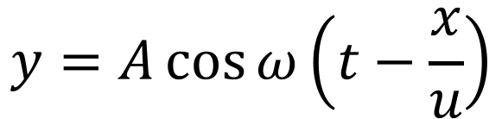
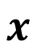
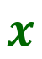
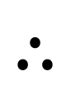
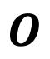
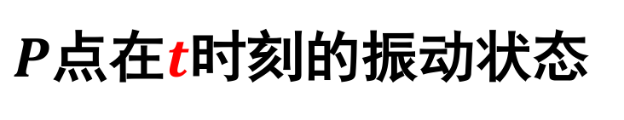
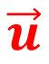
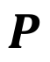
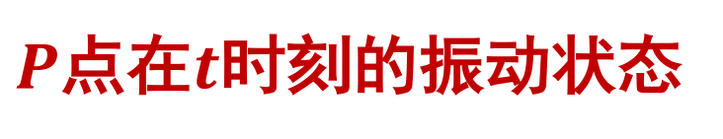
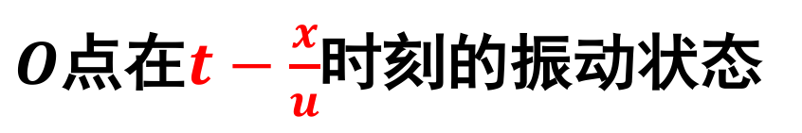
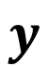
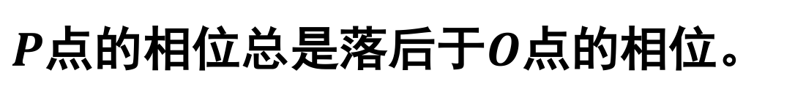
$P$点在$t$时刻的振动状态
$$\vec{u}$$
$$y$$
$O$点在$t−\frac{x}{u}$时刻的振动状态
$$O$$
$$P$$
$$x$$
$$∴$$
$P$点在$t$时刻的振动状态
$$x$$
$$y=A\cos{ω\left(t−\frac{x}{u}\right)}$$
---平面简谐波波函数
波函数反映的是任何时刻任何位置的运动状态。
波传播的是波源处质点的振动状态。
---传播波源的相位
波速
相位传播的速度
相速
$P$点的相位总是落后于$O$点的相位。

Slide 10
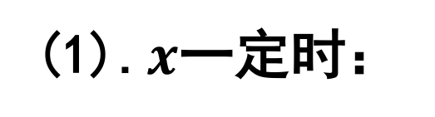
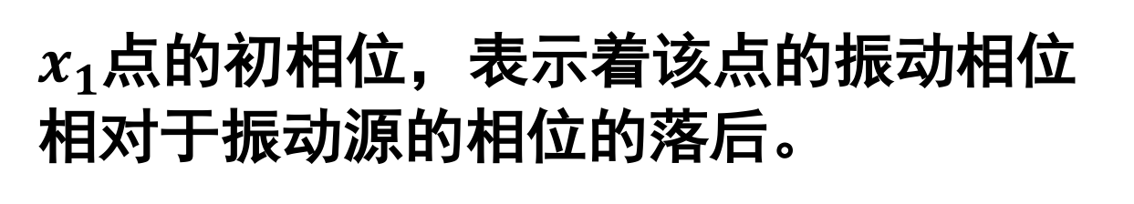
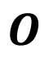
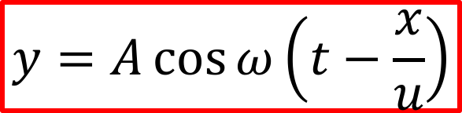
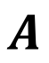
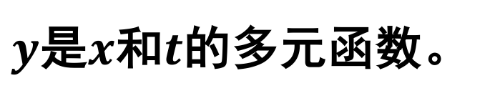
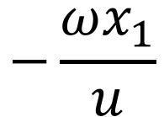















2. 波函数的意义
$$y=A\cos{ω\left(t−\frac{x}{u}\right)}$$
$y$是$x$和$t$的多元函数。
$$y$$
(1).$x$一定时：
$$A$$
$$x=x_{1}$$
$$x=x_{1}$$
$$y=A\cos{ω\left(t−\frac{x_{1}}{u}\right)}$$
$$O$$
$$t$$
表示$x_{1}$处质点的振动方程。
$$−A$$
$x_{1}$点的初相位，表示着该点的振动相位
相对于振动源的相位的落后。
$$−\frac{ωx_{1}}{u}$$
波形曲线
(2).$t$一定时：
$$t=t_{1}$$
$$y$$
$$y=A\cos{ω\left(t_{1}−\frac{x}{u}\right)}$$
$$t=t_{1}$$
$$O$$
$$x$$
表示$t_{1}$时刻的波形方程。

Slide 11





















$$y_{1}=A\cos{ω\left(t_{1}−\frac{x_{1}}{u}\right)}$$
$$y=A\cos{ω\left(t−\frac{x}{u}\right)}$$
表示$t_{1}$时刻$x_{1}$处质点的位移。
$$y$$
$$y_{1}$$
$$y_{2}$$
$$u∆t$$
当$t=t_{1}+∆t=t_{2}$时，
$$O$$
考察质$x_{2}=x_{1}+u∆t$处质点：
$$x_{1}$$
$$x_{2}$$
$$x$$
$$y_{2}=A\cos{ω\left(t_{2}−\frac{x_{2}}{u}\right)}$$
$$\vec{u}$$
$$t_{1}$$
$$t_{2}$$
$$=A\cos{ω\left(t_{1}+∆t−\frac{x_{1}+u∆t}{u}\right)}$$
$$=A\cos{ω\left(t_{1}−\frac{x_{1}}{u}\right)}=y_{1}$$
$t_{2}$时刻$x_{2}$处质点的位移恰好就是$t_{1}$时刻$x_{1}$处质点的位移。
经过$∆t$时间，整个波形向前移动了一段距离
$$∆x=u∆t$$
在介质中传播的行波
波形传播的速度
相速

Slide 12













3. 讨论
(1). 平面简谐波的一般形式
通常情况下，$t=0$时，波源的初始相位
$$φ≠0$$
波源的振动方程：
$$y=A\cos\left(ωt+φ\right)$$
$$ω∆t=ω\frac{x}{u}$$
计入$P$点落后的相位：
$$y=A\cos\left[ω\left(t−\frac{x}{u}\right)+φ\right]$$
---波函数的一般形式
(2). 波函数的几种标准形式
$$ω=\frac{2π}{T}=2πν$$
$$λ=uT=\frac{u}{ν}$$
$$k=\frac{2π}{λ}=\frac{2π}{uT}=\frac{ω}{u}$$
$$∵$$
$$∴$$
$$y=A\cos\left[2π\left(\frac{t}{T}−\frac{x}{λ}\right)+φ\right]$$
$$y=A\cos\left[\left(ωt−kx\right)+φ\right]$$

Slide 13







例1：已知$y=0.05\cos\left(100πt−5x\right)(m)$(SI制)，计算$A$，$T$，$u$，$λ$？
解：
$$y=A\cos\left[\left(ωt−kx\right)+φ\right]$$
比较可得
$$A=0.05 m$$
$$ω=\frac{2π}{T}=100π$$
$$T=\frac{1}{50}=0.02 s$$
$$k=\frac{2π}{λ}=5$$
$$λ=\frac{2π}{5}=1.26 m$$
$$u=\frac{λ}{T}=63 m/s$$

Slide 14















(3). 沿$x$轴反向传播的平面简谐波的波函数
已知波源的振动方程：
$$y$$
$$\vec{u}$$
$$y=A\cos{ωt}$$
$P$点在$t$时刻的振动状态
$$P$$
$$x$$
$$O$$
$$x$$
$O$点在$t−\frac{−x}{u}=t+\frac{x}{u}$时刻的振动状态
$$y=A\cos{ω\left(t+\frac{x}{u}\right)}$$
沿$x$轴反向传播的波函数：
“$−$”沿正方向
$$y=A\cos{ω\left(t∓\frac{x}{u}\right)}$$
“$+$”沿负方向

Slide 15
















例1：已知波沿$x$轴正方向传播，波速为$u$，$x=x_{a}$处质点的振动方程为：
$y_{a}=A\cos\left(ωt+φ\right)$，试写出波函数。
解：
考察$a$点右边的任意一点$P$，
$$y$$
$$\vec{u}$$
$P$点振动状态相对于$a$点的振动
状态落后：
$$x_{a}$$
$$a$$
$$O$$
$$x$$
$$P$$
$$x$$
$$∆t=\frac{x−x_{a}}{u}$$
$$y=A\cos\left[ω\left(t−\frac{x−x_{a}}{u}\right)+φ\right]$$
据此写出波函数：
同理，若$P$点在$a$点的左边， $P$点的振动相对于$a$点提前
$$y=A\cos\left[ω\left(t+\frac{x_{a}−x}{u}\right)+φ\right]$$
$$∆t=\frac{x_{a}−x}{u}$$
$$=A\cos\left[ω\left(t−\frac{x−x_{a}}{u}\right)+φ\right]$$

Slide 16












例2：已知$t=0$时刻的波形如图，(1)写出波函数。
解：
根据波形曲线：
$$A=0.01 m$$
$$λ=0.12 m$$
$$u=0.1 m/s$$
$$∴$$
$$T=\frac{λ}{u}=1.2 s$$
$$ω=\frac{2π}{T}=\frac{5π}{3} rad/s$$
$$k=\frac{2π}{λ}=\frac{50π}{3} s^{−1}$$
$$y=0.01\cos\left(\frac{5π}{3}t−\frac{50π}{3}x+φ\right)$$
$$φ=\frac{π}{3}$$
写出波函数：
$$x=0.02$$
$$y=0.01\cos\left(\frac{5π}{3}t−\frac{50π}{3}x+\frac{π}{3}\right) m$$
$$y=0.01\cos\left(\frac{5π}{3}t−\frac{π}{3}+φ\right)$$

Slide 17






(2)求$x_{1}=5cm$和$x_{2}=11cm$两处质点振动相位差。
$$y=A\cos\left[\left(ωt−kx\right)+φ\right]$$
$x_{1}$处的振动方程：
$$y_{1}=A\cos\left[\left(ωt−kx_{1}\right)+φ\right]$$
$x_{2}$处的振动方程：
$$y_{2}=A\cos\left[\left(ωt−kx_{2}\right)+φ\right]$$
$$∆φ=−k\left(x_{2}−x_{1}\right)=−\frac{50π}{3}×0.06$$
两质点振动的相位差：
$$=−π$$
$$∆φ=−k∆x=−\frac{2π}{λ}∆x$$

Slide 18













(3)画出$t=3T/4$时刻的波形曲线，此刻
$x=2cm$处质点的位移，速度，加速度
$$y=0.01\cos\left(\frac{5π}{3}t−\frac{50π}{3}x+\frac{π}{3}\right)$$
$t=3T/4$时刻：
$$T=1.2s$$
$$t=0.9s$$
$$y=0.01\cos\left(\frac{11π}{6}−\frac{50π}{3}x\right)$$
$$y|_{x=0.02}=0.01\cos\left(\frac{5π}{3}t\right)$$
$x=2cm$处质点振动方程：
$$y=0$$
$$v={\left.\frac{∂y}{∂t}\right|}_{x=0.02}=−\frac{0.05π}{3}\sin\left(\frac{5π}{3}t\right)$$
$$v=\frac{0.05π}{3}=0.052 m/s$$
$$a={\left.\frac{∂^{2}y}{∂t^{2}}\right|}_{x=0.02}=−\frac{0.25π^{2}}{9}\cos\left(\frac{5π}{3}t\right)$$
$$a=0$$

Slide 19




(4)若图为$t=0.2s$时刻的波形曲线，
波函数会如何变化？
波函数可以改写为：
$$y=A\cos\left[ω\left(t−t_{0}\right)−kx+φ\right]$$
$$=0.01\cos\left[\frac{5π}{3}\left(t−0.2\right)−\frac{50π}{3}x+\frac{π}{3}\right]$$
$$∴$$
$$y=0.01\cos\left(\frac{5π}{3}t−\frac{50π}{3}x\right) m$$

Slide 20






三 波动方程
$$y=A\cos\left[ω\left(t−\frac{x}{u}\right)+φ\right]$$
分别对$x$和$t$两次求导：
$$\frac{∂^{2}y}{∂t^{2}}=−Aω^{2}\cos\left[ω\left(t−\frac{x}{u}\right)+φ\right]$$
$$\frac{∂^{2}y}{∂x^{2}}=\frac{1}{u^{2}}\frac{∂^{2}y}{∂t^{2}}$$
$$\frac{∂^{2}y}{∂x^{2}}=−A\frac{ω^{2}}{u^{2}}\cos\left[ω\left(t−\frac{x}{u}\right)+φ\right]$$
沿$x$方向传播的
平面波的波动方程
1).波动方程适用于任何平面波，平面
简谐波表达式只是一个特解；
2).若任何物理量的运动规律满足上式，则可判断它是一
波动过程，并且按平面波的形式传播。

Slide 21













$$\vec{u}$$
四 波的能量
$$x$$
$$x+∆x$$
1. 波动能量的传播
$$x$$
以纵波为例：设平面简谐波在
密度为$ρ$的弹性细棒中传播。
$$y$$
$$y+∆y$$
$$y=A\cos{ω\left(t−\frac{x}{u}\right)}$$
考察平衡位置在$x\sim x+∆x$之间，体积为$∆V$的质元的能量
根据胡克定律：
$$\frac{F}{S}=−Y\frac{∆y}{∆x}$$
$Y$：杨氏弹性模量
$S$：弹性细棒横截面积
$$k=\frac{YS}{∆x}$$
$$F=−k∆y$$
Notes:
单位面积上受到的弹性力，正比于单位长度上弹性物体的伸缩量。比例系数就是杨氏弹性模量

Slide 22












$$W_{p}=\frac{1}{2}k{(∆y)}^{2}$$
$$=\frac{1}{2}\frac{YS}{∆x}{(∆y)}^{2}$$
$$=\frac{1}{2}YS∆x{\left(\frac{∆y}{∆x}\right)}^{2}$$
势能：
$$∆x→0$$
$$=\frac{1}{2}Y∆V{\left(\frac{∂y}{∂x}\right)}^{2}$$
$$=\frac{1}{2}Y∆V{\left(\frac{ω}{u}\right)}^{2}A^{2}\sin^{2}ω\left(t−\frac{x}{u}\right)$$
$$=\frac{1}{2}ρ∆Vω^{2}A^{2}\sin^{2}ω\left(t−\frac{x}{u}\right)$$
$$u^{2}=\frac{Y}{ρ}$$
$$W_{k}=\frac{1}{2}∆mv^{2}$$
$$=\frac{1}{2}\left(ρ∆V\right){\left(\frac{∂y}{∂t}\right)}^{2}$$
动能：
$$=\frac{1}{2}ρ∆Vω^{2}A^{2}\sin^{2}ω\left(t−\frac{x}{u}\right)$$
结论对横波
仍然成立
$$W_{k}=W_{p}=\frac{1}{2}ρ∆Vω^{2}A^{2}\sin^{2}ω\left(t−\frac{x}{u}\right)$$

Slide 23









$$W_{k}=W_{p}=\frac{1}{2}ρ∆Vω^{2}A^{2}\sin^{2}ω\left(t−\frac{x}{u}\right)$$
$$y=A\cos{ω\left(t−\frac{x}{u}\right)}$$
1).波动动能与势能数值相同，相位
相同。同时变大，同时减小。
$$v_{m}$$
$$\vec{u}$$
$W_{k}$最大则$W_{p}$也最大，平衡位置；
$$x$$
$W_{k}$最小则$W_{p}$也最小，最大位移处。
与振动结论不同！
2).质元的总能量
$$W=W_{k}+W_{p}=ρ∆Vω^{2}A^{2}\sin^{2}ω\left(t−\frac{x}{u}\right)$$
总能量$W$随$t$，$x$变化，不守恒!
---能量传输

Slide 24






2. 能量密度和能流密度
$$W=ρ∆Vω^{2}A^{2}\sin^{2}ω\left(t−\frac{x}{u}\right)$$
1).能量密度
单位体积中的能量：
$$w=\frac{W}{∆V}=ρω^{2}A^{2}\sin^{2}ω\left(t−\frac{x}{u}\right)$$
能量密度的平均值：
$$\overline{w}=\frac{1}{T}\int_{0}^{T}{w}dt$$
$$=\frac{1}{2}ρω^{2}A^{2}$$
$$∝$$
$$ω^{2}, A^{2}$$

Slide 25








2).能流$P$
单位时间内通过某截面的能量
$$u∆t$$
$$P=wu∆S$$
$$\left\langle P\right\rangle =\left\langle w\right\rangle u∆S=\frac{1}{2}ρω^{2}A^{2}u∆S$$
平均能流：
$$\vec{u}$$
若波速与截面不垂直
$$∆S$$
$$\left\langle P\right\rangle =\left\langle w\right\rangle \vec{u}∙∆\vec{S}=\left\langle w\right\rangle u∆S\cos{θ}$$
3).能流密度$\vec{i}$
单位时间内通过垂直于波传播方向
单位面积的能量
$$i=\frac{P}{∆S}=wu=\left[ρω^{2}A^{2}\sin^{2}ω\left(t−\frac{x}{u}\right)\right]u$$

Slide 26









4).平均能流密度$I$
又称波的强度
$$I=\left\langle i\right\rangle =\frac{\left\langle P\right\rangle }{∆S}=\left\langle w\right\rangle u=\frac{1}{2}ρω^{2}A^{2}u$$
$$∝$$
$$ω^{2}, A^{2}$$
声音的强度
人听觉的频率为：
$$ω=20\sim 2×{10}^{4}Hz$$
人听觉的声强为：
$$I={10}^{−12}\sim 1 W/m^{2}$$
定义标准声强：
$$I_{0}={10}^{−12} W/m^{2}$$
$$L=10\lg{\frac{I}{I_{0}}} (dB)$$
声强级别：
人听觉的范围是：
$$0\sim 130 dB$$

Slide 27
几种声音的声强级和响度
声源 | 声强级(dB) | 响度
听觉 风吹树叶 通常谈话 机器房 大瀑布 铆钉机 摇滚乐 炮声 喷气机起飞 聚焦超声波 | 0 20 60 80 90 100 120 120 150 210 | 轻 正常 响 很响 震耳

Slide 28







例1：用聚焦超声波的方法在水中可产生强度达到$I=120kW/{cm}^{2}$的
超声波。设该超声波的频率为$ν=500kHz$，水的密度为$ρ={10}^{3}kg/m^{3}$，
其中声速为$u=1500m/s$。求这时液体质元振动的振幅。
解：
根据平均能流密度公式：
$$I=\frac{1}{2}ρω^{2}A^{2}u$$
$$A=\frac{1}{ω}\sqrt{\frac{2I}{ρu}}$$
$$=\frac{1}{2πν}\sqrt{\frac{2I}{ρu}}$$
$$=\frac{1}{2π×500×{10}^{3}}\sqrt{\frac{2×120×{10}^{7}}{{10}^{3}×1.5×{10}^{3}}}$$
$$∴$$
$$=1.27×{10}^{−5} (m)$$

Slide 29














例2：试证明在无吸收的均匀介质中传播的球面波，其振幅与它离开
波源的距离成反比。
解：
考虑离波源距离为$r_{1}$和$r_{2}$的两个波面，
面积分别为$S_{1}$和$S_{2}$。
$$r_{2}$$
对于无吸收的均匀介质，一个周期内
通过两个球面的能量应该相等。
$$r_{1}$$
$$P_{1}=P_{2}$$
$$S_{1}$$
$$P_{1}∝A_{1}^{2}S_{1}$$
$$P_{2}∝A_{2}^{2}S_{2}$$
$$S_{2}$$
$$A_{1}^{2}S_{1}=A_{2}^{2}S_{2}$$
$$\frac{A_{1}^{2}}{A_{2}^{2}}=\frac{S_{2}}{S_{1}}$$
$$=\frac{4πr_{2}^{2}}{4πr_{1}^{2}}$$
$$\frac{A_{1}}{A_{2}}=\frac{r_{2}}{r_{1}}$$
$$∴$$
$$A∝\frac{1}{r}$$

